Slide 1
1,9 Milliarden aus der Betrugsbekämpfung – Woher kommen diese?
Internationale Gestaltungen
Roland MACHO Großbetriebsprüfung – FH Campus

Slide 2
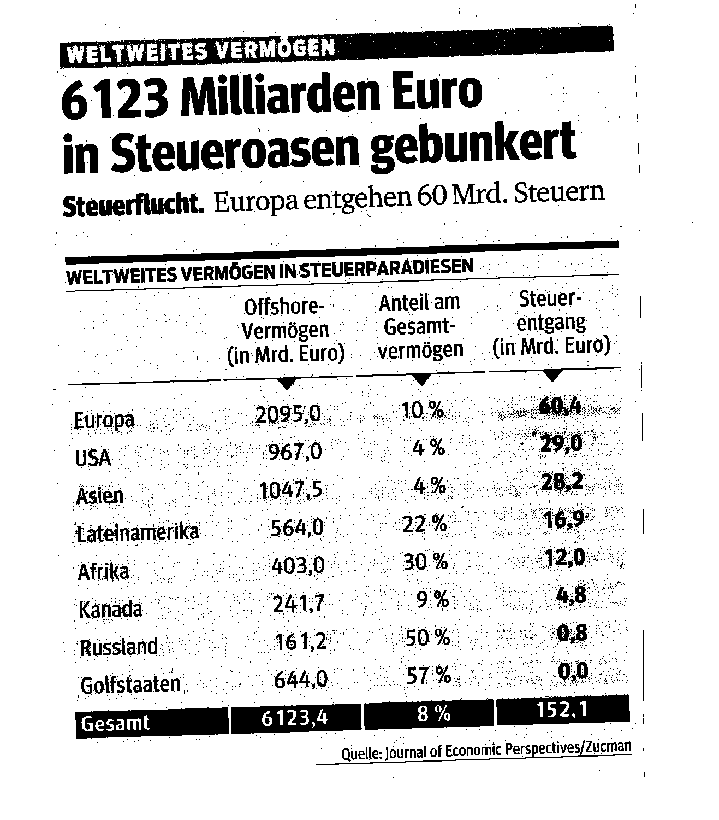
AGENDA
Hoffentlich fällt uns das nicht wieder auf den Kopf.....
Steueroasengestaltungen und Waffenarsenal (=Rechtsgrundlagen) im Kampf dagegen
… ein Musterfall.

Slide 3
Großbetriebsprüfung
Vorstand
5 Regionen-
verantwortliche
Fachvorständin
Organi-
sations-
leiterin
Außenprüfungen
Prüfbegleitender
Fachbereich
Organisation
Leistungscontrolling
40 Branchenteams
davon 3 Auslandsteams
2 IT-Prüfteams
Prüfassistenz
GBP-Gruppen
MO Fälle*)
auslaufend
*) M0-Fälle Umsatz > 4 Mio < 9,68 Mio Euro

Slide 4
Rechtsgrundlagen ….. ……… oder das Waffenarsenal der Finanzverwaltungen

Slide 5
Grundtypen von Off-shore Firmen
Vom Schmiergeld zur Provisionsverrechnung … über
… Beraterverträge „Was war mei Leistung?“ … hin zu ..
Projektgesellschaften
"Geldwäscherei“ - Darlehensgeschäfte
Fingierter Aufwand, Dienstleistungen über Basisgesellschaften
Gewinnverlagerung mittels Verrechnungspreisen
Verlagerung von Vermögenswerte auf Basisgesellschaften
Selbstversicherungen / Fronting-Gesellschaften
Stepping-Stone-Strategien
Finanzierungsgesellschaften – Cash Pool Debt-Push-down-Modelle
BEPS-Report
http://www.oecd.org/tax/beps.htm
Notes:
Ihre Anmerkungen:

Slide 6
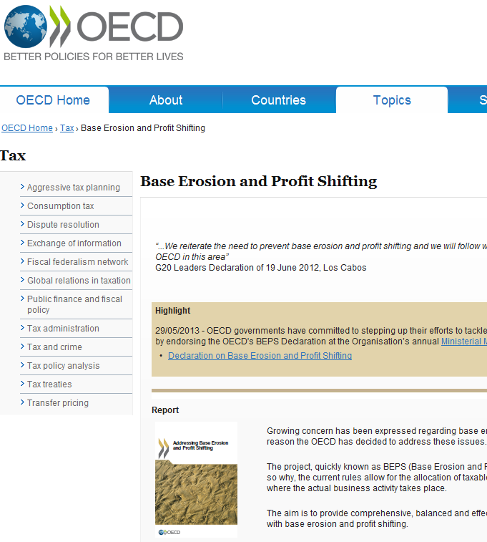
Base Erosion and Profit Shifting – BEPS http://www.oecd.org/tax/beps.htm
Studie der OECD im Auftrag der G20
(legale?) Steuerplanungs-strategien der Großkonzerne führen zu asymmetrischer Verteilung der Steuerlast
Identifizierung von Problem-bereichen u nächste Schritte
Darstellung aggressiver Modellgestaltungen
Analyse Köst-Aufkommen : Bruttoinlandsprodukt
Vgl zB Steiner, SWI 2013, 150ff

Slide 7
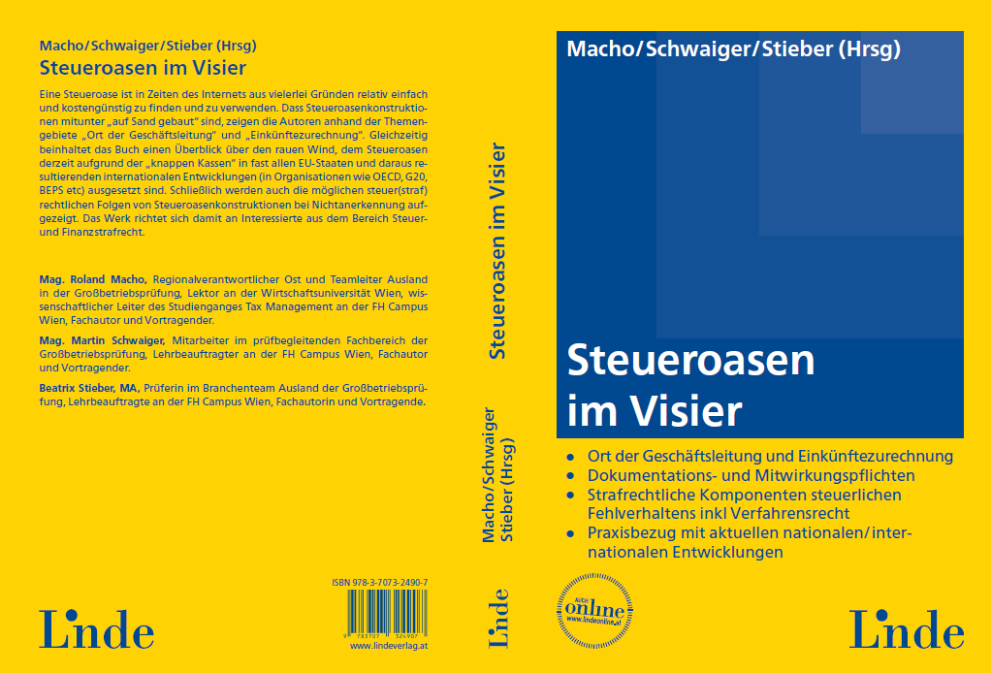
Die Prüfung der Oasengesellschaft Rechtliche Würdigung iSd Verfahrensvorschriften
(Wirtschaftliche) Einkünftezurechnung iSd §§ 21/24 BAO
Rechtsmissbrauch iSd § 22 BAO
Scheingeschäft iSd § 23 BAO
Besteuerung der Oasengesellschaft (unbeschränkte Steuerpfl. im Inland)
§ 162 BAO - Empfängerbenennung
§ 138 BAO - Mitwirkungsverpflichtung
§ 167 Abs 2 BAO - Freie Beweiswürdigung
§ 184 BAO - Schätzung
§ 10 Abs 4 KStG – Methodenwechsel
Verrechnungspreiskorrektur iS Art 9 OECD-MA
Notes:
Ihre Anmerkungen:

Slide 8
Eine (bekannte) Fallstudie

Slide 9
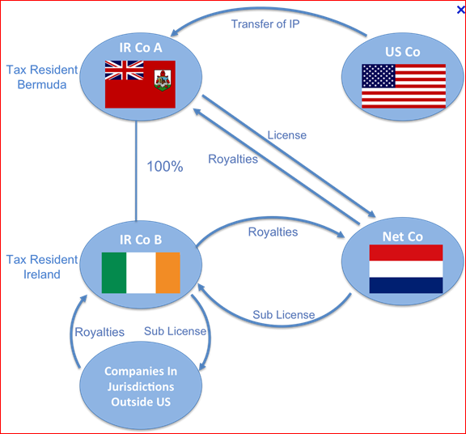
Double Irish – Dutch Sandwich
Dual resident company
Siehe Wüllenweber, Legale Staatsfeinde, stern v. 14.3.2013.

Slide 10
Eliminierung bzw Reduktion der lokalen Steuern in den Absatzmärkten
Kundenverträge im Online Geschäft erfordern keine physische Anwesenheit im Quellenstaat – keine Betriebsstätte (BS)
Anwendung auch bei physischen Produkten möglich - Vertragsabschluss via Internet mit Konzerngesellschaft in Ausland und Warenlieferung im Direktgeschäft.
Lager im Inland begründet gem Art 5 (4) lit a und b keine BS
Lokale Gesellschaften fungieren als funktions- und risikoarme Dienstleistungs- oder Routinevertriebsgesellschaften nach OECD Verrechnungspreisgrundsätzen

Slide 11
Double Irish
IR Co A ist eine doppelt ansässige Gesellschaft nach irischem Recht gegründet, hat aber Verwaltungssitz auf Bermuda
Steuer in Irland = 0
Steuer auf Bermuda = 0
APA (Ruling) mit der US Steuerverwaltung zur Übertragung bzw Lizenzierung der immateriellen Wirtschaftsgüter (IP) und / oder
Hohe Eigenkapitalausstattung und direkte Beteiligung an der Entwicklung des IP (zB Cost Sharing Arrangement)
operative Gesellschaft in Irland ermöglicht „check the box“ in den USA

Slide 12
Dutch Sandwich
IR Co B ist eine operative Gesellschaft (Mitarbeiter) in Irland schließt Kundenverträge ab
Steueraufwand in Irland vergleichsweise gering, da der Großteil der Erlöse als Lizenzzahlungen an die Net Co in den Niederlanden geleistet werden, die Nutzungsrechte zur Verfügung stellt. Quellensteuer auf Lizenzgebühren wird in Irland nicht erhoben
Net Co beschäftigt keine Arbeitnehmer. Sie ist Lizenznehmerin der IR Co A. Geringer Steueraufwand in den NL, da der Großteil der Lizenzeinnahmen an IR Co A weitergeleitet werden
Keine Quellensteuer auf Lizenzgebühren in den NL

Slide 13
Rechtssituation in den USA
Hinzurechnungsbesteuerung in den USA:
Aus US Sicht ist IR Co A nur in Irland ansässig (Gründungstheorie). Ihre Lizenzeinkünfte wären nach Subpart F hinzuzurechnen. IR Co B optiert zur Besteuerung als disregarded entity, so dass die beiden Gesellschaften konsolidiert betrachtet eine operative Tätigkeit entfalten
Besteuerung erfolgt erst bei Dividendenausschüttung
Endgültige Steuerlast bei Ausschüttung einer Dividende – Problem!!
…. und was fällt Österreich dazu ein …..

Slide 14
Regierungsprogramm Österreich (2013-2018)
Abschaffung der Gesellschaftssteuer - Kompensation durch Abschaffung der Absetzbarkeit von Zinsaufwendungen an Finanzierungsgesellschaften in Niedrigsteuerländer und Steueroasen | Unternehmens-finanzierung, S 15
Einsatz für die rasche Einführung der Finanztransaktionssteuer | Wachstum und Beschäftigung in Europa, S 80
Bekenntnis zur Unterstützung des EU-Aktionsplans zur Bekämpfung von Steuerbetrug und Steuerhinterziehung | w.o.
Unterstützung auf globaler Ebene, insbesondere der Einsatz für die weltweite Bekämpfung von Steuerflucht und Steueroasen sowie der unterschiedlichen Ausprägungen aggressiver Steuerplanung. | Österreichs Verantwortung in der Welt wahrnehmen, S 82
Unterstützung der Bemühungen die internationale Transparenz in Steuerangelegenheiten iVm der Bekämpfung des internationalen Steuerbetrugs sowie der aggressiven internationalen Steuervermeidungsstrategien im globalisierten Wettbewerb zu verbessern; Bekenntnis zu verstärkter Zusammenarbeit. | Ausbau der Transparenz und Zusammenarbeit in int. Steuerangelegenheiten, S 106ff
Bekenntnis zur Beibehaltung des Bankgeheimnisses für im Inland unbeschränkt Steuerpflichtige iS eines umfassenden Datenschutzes. | w.o.
Baldiger Abschluss eines verfassungskonformen FATCA Abkommens („Foreign Account Tax Compliance Act“) mit den USA. | w.o.
Bekenntnis bzw Unterstützung iVm dem Kampf gegen Steuerbetrug - Transparenz und Offenlegung von anonymen Anlegerkonstruktionen. | w.o.
Beibehaltung der bilateralen Abkommen Österreichs mit Liechtenstein und der Schweiz im Zusammenhang mit internationalen Regulierungen (Zinsrichtlinie oder OECD); Effiziente Quellenbesteuerung darf jedoch nicht an Wirkung verlieren. | w.o.
Rasche Umsetzung der Zinsrichtlinie; Unterstützung von Verhandlungen mit den Drittstaaten über einen effektiven Datenaustausch. | w.o.
Steuervermeidung und Gewinnverschiebung Gestaltungskonstruktionen in Verbindung mit aggressiver Steuerplanung durch Offshore-Konstruktionen (Niedrigsteuerländer), wie z.B. Konzernfinanzierung und Lizenzzahlungen an Tochtergesellschaften (Briefkastenfirmen) in Steueroasen, sollen eingeschränkt werden. die Finanzierungszinsen bzw. Patentrechte und Lizenzgebühren sollen im Inland steuerlich nicht mehr abzugsfähig sein. | w.o.
Steuerbetrug - Um Steuerbetrug effektiver bekämpfen zu können, sollen folgende Maßnahmen gesetzt werden: Gründung eines Amtes für Betrugsbekämpfung im BMF Bei Geldwäschemeldungen mit Verdacht auf Steuerhinterziehung soll das Verwertungsverbot nicht mehr angewendet werden. Informationen über Anmeldungen bei der Sozialversicherung sind der Finanzverwaltung zu übermitteln. Glückspielvergehen haben zu einer abgabenrechtlichen Prüfung zu führen Im operativen Finanzverwaltungsbereich ist ausreichend Personal zur Verfügung zu stellen. | w.o.

Slide 15
Abzugsverbot für konzerninterne Zins- und Lizenzzahlungen § 12 Abs. 1 Z 10 KStG (AbgÄG 2014**)
Zins- und Lizenzzahlungen (iSd § 99a Abs. 1 zweiter und dritter Satz EStG) sind ab 1.3.2014 nicht mehr als Betriebsausgabe abziehbar
Wenn Empfänger der Zahlung eine juristische Person des privaten Rechts (AG, GmbH, Privatstiftung, Erwerbs- und Wirtschaftsgenossenschaft, Verein nach dem VerG) oder vergleichbare ausländische Gesellschaft aus dem Konzernverbund und
wenn die Zahlung bei der empfangenden Körperschaft aufgrund einer sachlichen oder persönlichen Befreiung keiner Besteuerung unterliegt oder
der (nominelle oder effektive) Steuersatz der Zahlung niedriger als 10 %
Ist die empfangende Körperschaft nicht Nutzungsberechtigter, so ist gem § 12 Abs 1 Z 10 letzter Satz KStG auf den (dahinter stehenden) Nutzungsberechtigten (iSd „beneficial ownership-Konzepts“ der OECD*) abzustellen
Kommt es aufgrund von Verlusten oder der Gruppenmitgliedeigenschaft der empfangenden Gesellschaft zu keiner effektiven Steuerbelastung der Zins- oder Lizenzeinnahmen, greift das Abzugsverbot nicht
*) OECD-MA ivM Art 10 u Art 12 bzw OECD-Report v 19.10.2012)
**) http://www.parlament.gv.at/PAKT/VHG/XXV/I/I_00024/index.shtml

Slide 16
Fallbeispiel EB zum AbgÄG 2014
IP-Holding BV
Steuersatz 30%
80% fiktiver Betriebsausgabenabzug
Austria GmbH
Lizenzzahlung
Ergebnis KEIN Betriebsausgabenabzug,
da der effektive Steuersatz 6% beträgt.

Slide 17
Es gibt für (FAST) alles eine Lösung!
???Fragen???
Danke für Ihr Interesse!
Roland Macho

